Slide 1
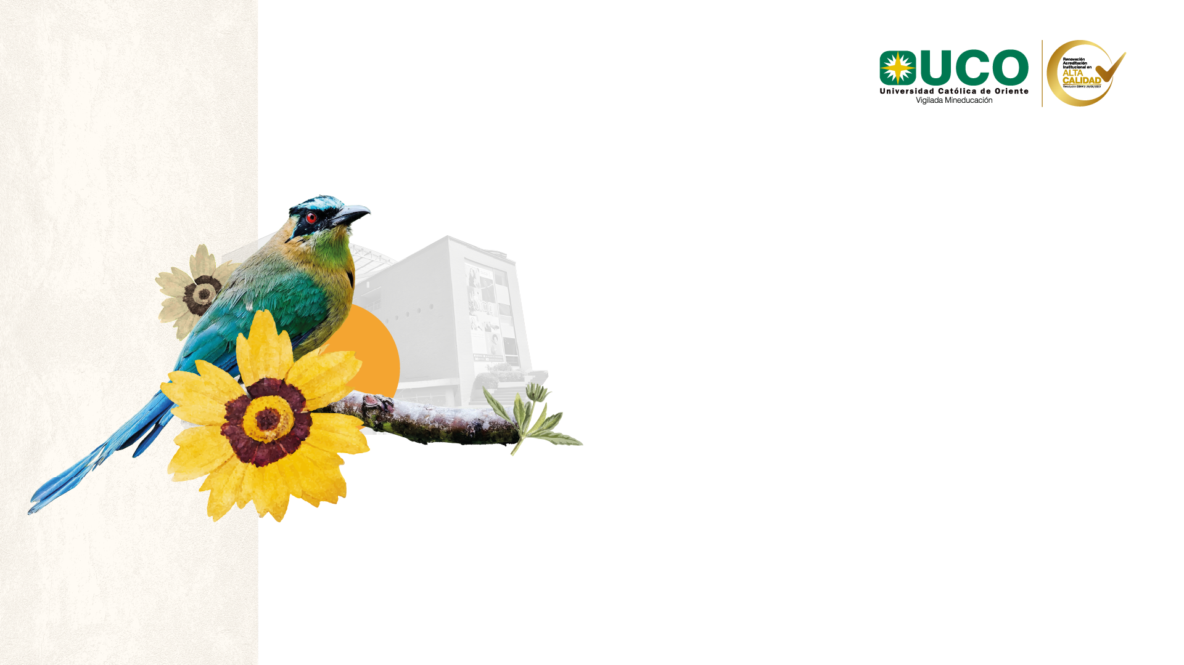
Patrones de diseño: Observer
Programación orientada a Objetos.
Ximena Naranjo Arias, Ing. Sistemas.

Slide 2
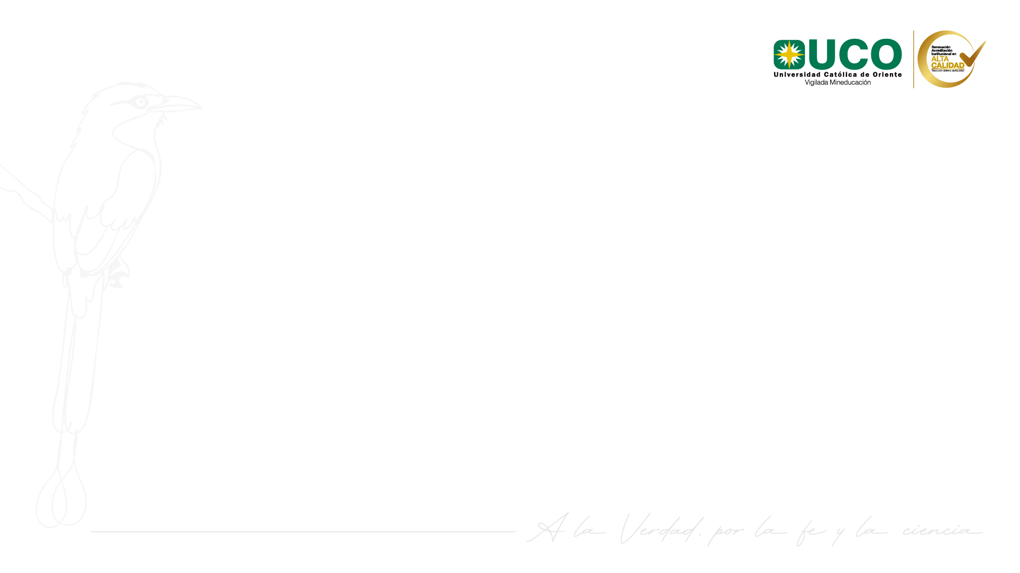
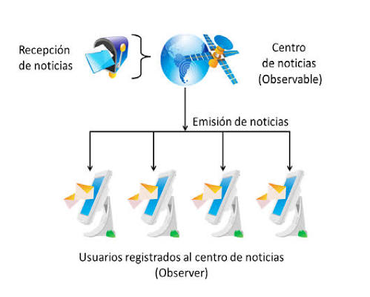
¿En qué consiste este patrón?
El patrón Observer define una dependencia uno-a-muchos entre objetos, de modo que cuando uno cambia de estado todos sus observadores son notificados y actualizados automáticamente. Se basa en una suscripción desacoplada que permite reaccionar a eventos sin que el emisor conozca detalles de los receptores.

Slide 3
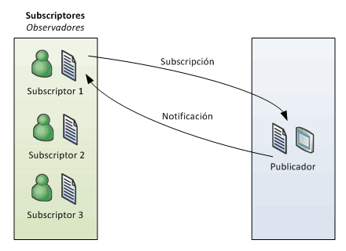
Problema y contexto
En sistemas interactivos es habitual que varios componentes necesiten reaccionar ante un mismo cambio: enviar notificaciones. Implementarlo sin Observer conduce a acoplamientos fuertes donde el sujeto debe invocar explícitamente a cada interesado, lo que genera dependencias cíclicas y dificulta agregar nuevos suscriptores.

Slide 4



Solución

Slide 5
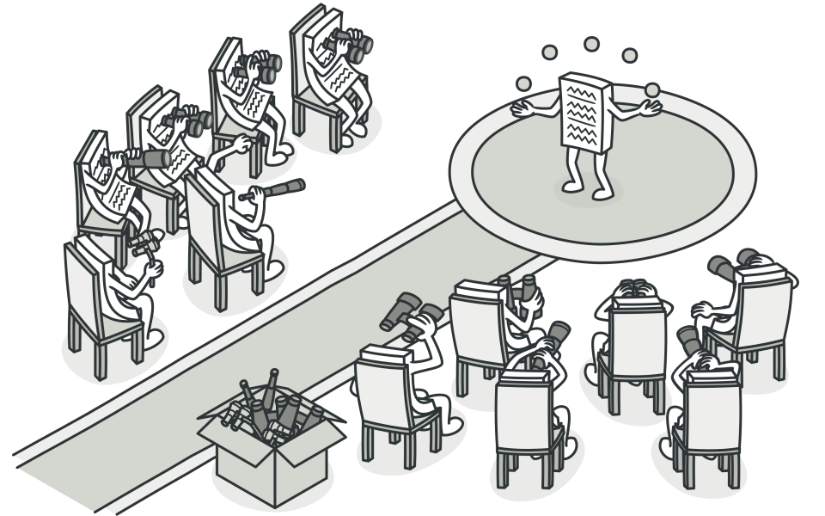
Ventajas y desventajas
✔️ Puedes introducir nuevas clases suscriptoras sin tener que cambiar el código de la notificadora (y viceversa si hay una interfaz notificadora).
✔️ Puedes establecer relaciones entre objetos durante el tiempo de ejecución.
❌ Los suscriptores son notificados en un orden aleatorio.

Slide 6
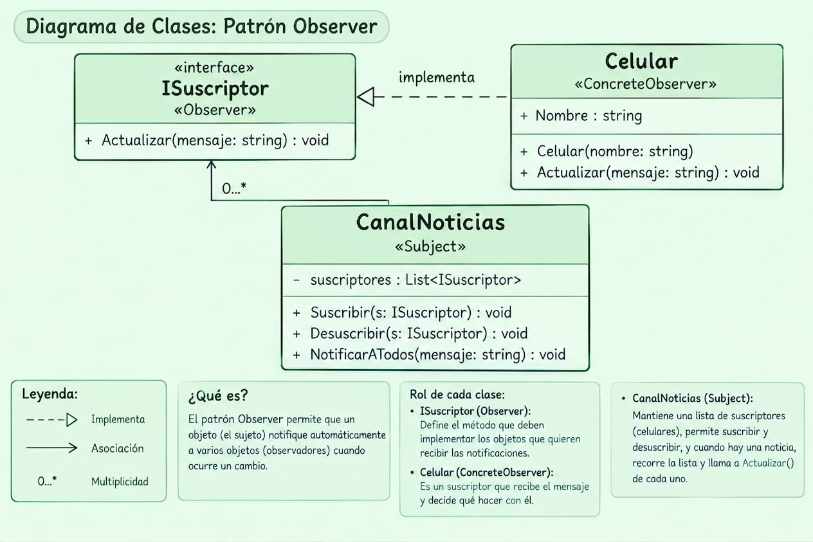
Diagrama de clases

Slide 7
Referencias
Shvets, A. (s.f.). Observer.Refactoring.Guru. Refactoring.Guru. https://refactoring.guru/es/design-patterns/observer
Tutoriales Programación Ya. (s.f.) 19 Observer (Observer) – Patrón de Comportamiento. Patrones de Diseño GoF Ya. https://tutorialesprogramacionya.com/disenosoftware/patronesdedisenogofcsharp/tema19.html

Slide 8
Implementación
Código: https://github.com/Ximena986?tab=repositories
Kahoot: https://create.kahoot.it/share/patron-observer-conceptos-esenciales/71c18ee9-abb8-4f69-b57a-0213b6089a4f

Slide 9


